Slide 1
Principles of Programming Languages Spring 2023
Review Lecture 03

Slide 2
课程内容
ch6. De Bruijn表示法
ch15. Subtyping子类型
包含
子类型关系
子类型化和类型化的性质
子类型化及其他特征
ch16. 子类型的元理论
算法子类型化
算法类型化
ch17. 子类型化的ML语言实现
ch18. 实例分析：命令式对象
对象
子类型化
实例变量
继承
开放递归
ch19. 实例分析：轻量级Java
ch20. 递归类型
实例
形式

Slide 3
Topics
1.De Brujin表示法 （ch6 in TAPL）
2.Subtyping子类型 (ch15~ch19 in TAPL)
3.实例分析：Imperative Object & FJ
4.实例分析：Recursive Types递归类型 (ch20~ch21 in TAPL)

Slide 4
无类型lambda演算：语法
lambda演算中，每个事物均是一个函数：函数接受的参数是函数，一个函数的结果是另一个函数
lambda演算的语法：
t ::= 项：
x 变量
λx.t 抽象 （函数定义，λx定义了参数x，t 定义了函数体）
t t 应用 （函数调用）

Slide 5
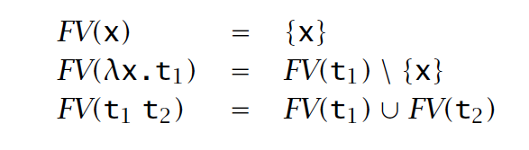
无类型lambda演算：变量和元变量
元变量 t 在本章中表示任意lambda项
对象语言变量
绑定变量：对变量x，当它出现在抽象λx.t的t中时，则说x是被这个抽象所绑定的
自由变量：x 是自由的，如果它出现的位置不被任何对x的抽象所绑定
如λy.λz.x y z中，x是自由变量，y和z是绑定变量，被绑定器（binder）λy和λz绑定
如(λx.x) x中，第一个出现的x在项(λx.x)中被λx绑定；第二个出现的x是自由变量。
一个项t的自由变量集合，记为FV(t)
恒等函数：id = λx.x

Slide 6

无类型lambda演算：操作语义（求值）
纯形式的lambda演算中，项计算的唯一含义是将函数应用到参数（参数本身是函数）
约式：左端部分为抽象的应用（即，形如 的项），称为一个约式（可归约表达式）
beta归约：根据下述规则将右端部分代换为抽象体中的绑定变量，重写一个约式。
求值顺序问题
几个不同的求值（归约）策略：确定一个项在下一步求值（归约）中激活哪些约式
全beta归约
规范顺序策略(normal order strategy)
按名调用(call by name)策略
按值调用(call by value)策略

Slide 7
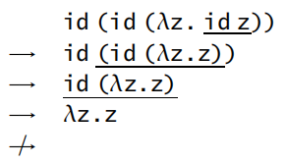
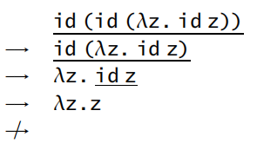
无类型lambda演算：操作语义（求值）
几个不同的求值（归约）策略：确定一个项在下一步求值（归约）中激活哪些约式
以(λx.x) ((λx.x) (λz. (λx.x) z))为例，它可简写为id (id (λz. id z))，包含三个约式
全beta归约：任何时刻可以归约任意位置的约式
规范顺序策略(normal order strategy)：最左边、最外面的约式总是第一个被归约

Slide 8
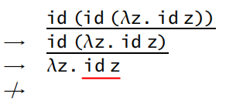
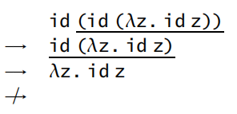
无类型lambda演算：操作语义（求值）
按名调用(call by name)策略：不允许在抽象内部进行归约
本例中λz.id z中的id z处在抽象内部，不能再被归约。λz.id z被视为范式。
可理解为：在函数(λz.id z)被执行前，不会对函数体(id z)进行化简
按值调用(call by value)策略：只有最外面的约式可以归约，并且只有当该约式的右边均已归约到一个值时才能进行归约。
本课程采用按值调用策略

Slide 9
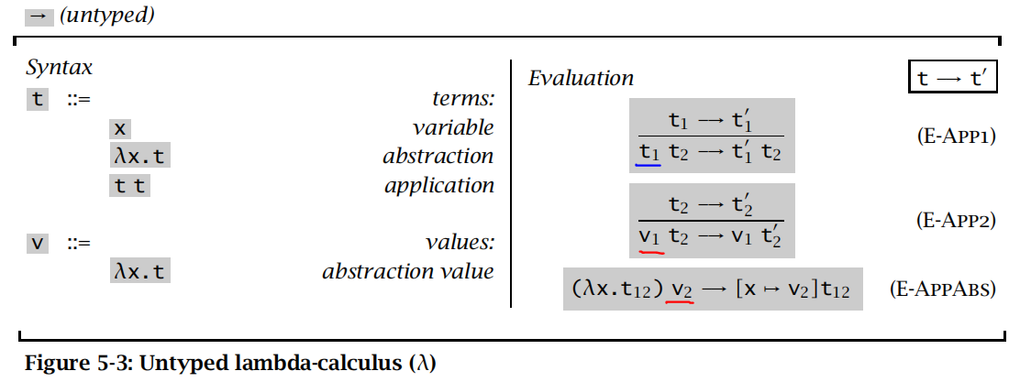
无类型lambda演算：操作语义（求值）
按值调用(call by value)策略：只有最外面的约式可以归约，并且只有当该约式的右边均已归约到一个值时才能进行归约。（先归约满足右边为值的前提下的、最靠外的约式）
v：值，计算已完成且不能再被归约的项，即抽象λx.t的形式
在纯lambda演算中，lambda抽象是唯一可能的值
结合图5.3理解如何控制求值的次序：首先试着用E-APP1把 t1 归约到一个值（抽象），然后用E-APP2把 t2 归约到一个值，最后用E-APPABS执行应用本身
恒等函数：id = λx.x

Slide 10
无类型lambda演算：多参数
lambda演算没有对多参数提供内在支持
采用以函数为其结果的高阶函数达到相同效果
currying：将多参数函数转化为单参数函数的嵌套
例如：(λx.λy.x y) a b 等价于(λx.(λy.x y) b) a
先用a代换x得到一个新的函数，再把b代换y新得到的函数
最终实现的效果与同时把多个参数进行代换得到的结果是等价的。

Slide 11
无类型lambda演算：括号的省略表示
为了省略括号，写lambda项时采用左结合和右扩展两个约定
应用要左结合，即s t u等价于(s t) u
抽象体要尽可能地右扩展，即λx.λy. t 等价于λx.(λy. t)
例：λx.λy.x y x 等价于λx.(λy.((x y) x))

Slide 12
无类型lambda演算：括号的省略表示
括号的出现主要用于解决可能的歧义性。一些省略表示的约定如下
lambda抽象(λx,t)中最外层的括号一般情况下可省略，如y (λx.x)可表示为y λx.x
注：形如 (λx.x) y 时不能省略
左结合的应用型的λ项，如 ((t1 t2) t3) t4)，括号可省略，表示为t1 t2 t3 t4（默认左结合）
lambda抽象λx.t中，t 最外层的括号可以省略，如 λx.(t1 t2 t3 t4) 可表示为λx.t1 t2 t3 t4
例：
省略表示 进一步避免产生歧义的形式
λx.λy.y x a b λx.(λy.(((y x) a) b))
(λx.λy.y x) a b (((λx.(λy.(y x))) a) b)
λy.(λx.y (x x)) λx.y x x λy.((λx.(y (x x))) (λx.((y x) x)))
λx.λy.a b λz.z λx.(λy.((a b) (λz.z)))
实际常用表示 本列所加的括号只是为了便于大家理解省略约定

Slide 13
无类型lambda演算：Church布尔式
以下是用lambda项表示布尔值和条件式的示例
tru = λt. λf. t;
fls = λt. λf. f;
and = λb. λc. b c fls;
pair = λf.λs.λb. b f s;
fst = λp. p tru;
snd = λp. p fls;
例：
if tru x y
→ (λx. λy. λz. x y z) (λx. λy. x) x y
→ ...
→ (λx. λy. x) x y
→ x

Slide 14
无类型lambda演算：Church数值
用lambda项表示数值
c0 = λs. λz. z;
c1 = λs. λz. s z;
c2 = λs. λz. s (s z);
每个数n用一个组合式cn表示，此组合式有两个参数，s和z(分别表示“后继”和“零”)。
cn表示：n次把s应用到z
建议大家多动手推导理解
scc = λn. λs. λz. s (n s z);
plus = λm. λn. λs. λz. m s (n s z);
……
这里的m、n都是形如cn的形式
例：（课本P64）
scc c1= (λn. λs. λz. s (n s z)) c1
→ (λs. λz. s (c1 s z))
= (λs. λz. s ((λs’. λz’. s’ z’) s z))
→* (λn. λs. λz. s (s z))
= c2
后两步不能继续，因为按值调用不允许在抽象内部进行归约

Slide 15
无类型lambda演算：递归
omega = (λx. x x) (λx. x x)
不能求值到一个范式的项称为发散的
omega omega
→ (λx. x x) (λx. x x)
→ …
→ (λx. x x) (λx. x x)
→ …

Slide 16
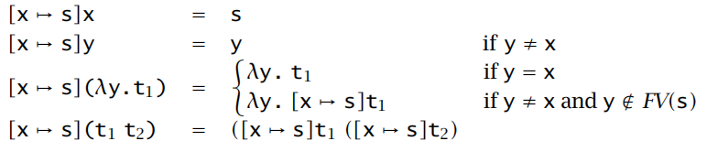
无类型lambda演算：代换
对于[x |→ s] (λy.t1)
y ≠ x（防止把绑定变量换掉）
在有必要时，重新命名绑定变量（alpha转化），以便代换操作能够正常进行
alpha转化示例：λx.λy. x y 等价于 λa.λb. a b
y ∉FV(s)，确保绑定变量y的名称不同于s中自由变量的名称（防止代换后绑定变量出现次数变化）

Slide 17
项的无名称表示：de Bruijn索引
目标：将λ表达式由字符串命名形式，转换为整型数命名形式。
数k表示“第k个λ所绑定的变量”，变量处的数字代表这个变量所对应的λ在多少层λ之外
de Bruijn索引，“从里到外”计数lambda绑定器。
即，转换一个命名项到无名称形式时，从内向外计数λ。
例：
y = λf. (λx. (f x x)) (λx. (f x x))
y = λ. (λ. (1 0 0)) (λ. (1 0 0))

Slide 18
项的无名称表示：命名上下文
命名上下文：一次对所有的自由变量指派一个de Bruijn索引，并在需要选择自由变量的数时，保持一致地使用这个指派。
只在需要选择自由变量的数时参考命名上下文，例如：
λx.λy.z x y
z is free
Pretend there is fake lambdas (called naming context)
λz. λx.λy.z x y
[…, z->0], λ.λ.2 1 0

Slide 19

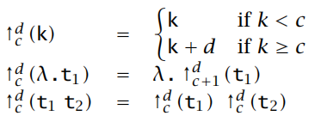
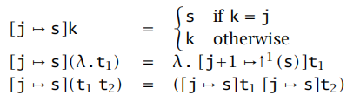
项的无名称表示：移位和代换规则，查表
移位：将一个项中的自由变量的索引重新编号。
移位函数采用截参数来控制哪个变量应该移位。
截参数为0时，意味着所有变量都要移位
从0开始，移位函数每通过一个绑定器，截参数增加1。
一个项 t 在截 c 上的 d 步移位，记为
代换：把项 t 中变量 j 换成 s。
变量处的数字代表
这个变量所对应的λ在多少层λ之外

Slide 20
项的无名称表示：求值evaluation
无名称项的求值关系，需要考虑在归约过程中绑定变量的消失导致的移位
例如：

Slide 21
Topics
1.De Brujin表示法 （ch6 in TAPL）
2.Subtyping子类型 (ch15~ch19 in TAPL)
3.实例分析：Imperative Object & FJ
4.实例分析：Recursive Types递归类型 (ch20~ch21 in TAPL)

Slide 22
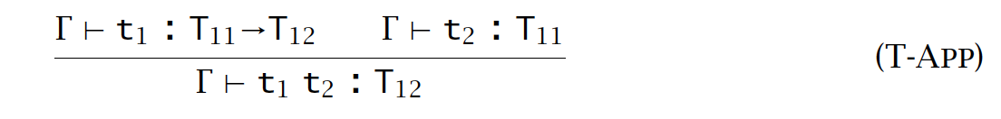

Motivation
迷思：为什么要引入子类型机制？

Slide 23
子类型化
子类型化：改变类型化规则，使一些明显性能良好的程序通过类型检查
例如 (λr:{x:Nat}. r.x) {x=0,y=1} 中
{x:Nat, y:Nat} <: {x:Nat}
S是T的子类型，记为S<:T
安全代换原则：所有类型为S的项应用在需要类型T的项的上下文中都是安全的。
当情境需要T类型项时，提供其子类型S的项是安全的，子类型能通过父类型的安全检查。
子类比其父类更为丰富、清晰，S类型元素的集合是T类型元素集合的子集。
以记录类型为例，记录字段数越多，描述就越详细，所表示的集合就小。

Slide 24


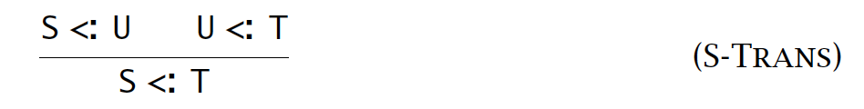
子类型关系
子类型关系进一步形式化了子类型相关推导规则
包含规则
自反性规则
传递性规则

Slide 25

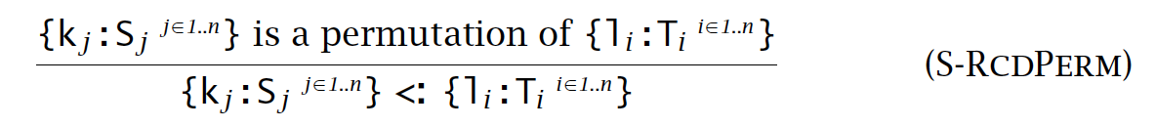
子类型关系：记录类型
对于记录类型S = {k1:S1...km:Sm} 和 T = {l1:T1...ln:Tn}
广度子类型化：
如果它们的公共字段类型完全相同，且S类型含有的字段数多于T类型，则S是T的子类型
深度子类型化：
如果S类型与T类型每个同名字段的类型仍是一一对应的子类型关系，则S是T的子类型
记录中字段的顺序发生变化不会影响该记录的安全使用（同名字段仍保持子类型关系）

Slide 26
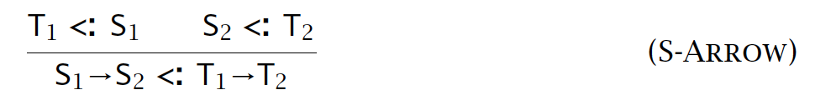
子类型关系：函数类型
为保证在要求T=T1->T2类型处使用其子类型S=S1->S2类型是安全的，需要满足：
传递给函数的参数满足T1<:S1，子类型S要求的输入信息比父类T少。（逆变）
返回的结果满足S2<:T2，子类型S得到的输出信息比父类T多。（协变）
概念解释
逆变：能在使用子类型的场景中改用父类型。如：函数型(箭头型)的左端。
协变：能在使用父类型的场景中改用子类型。如：记录型；变式型；函数型(箭头型)的右端。
不变：不能做到以上两点的被称为不变。

Slide 27
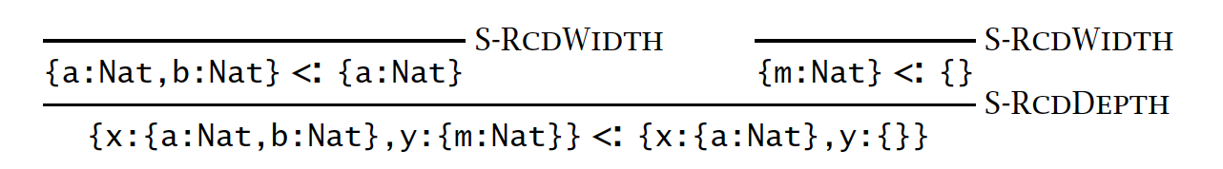
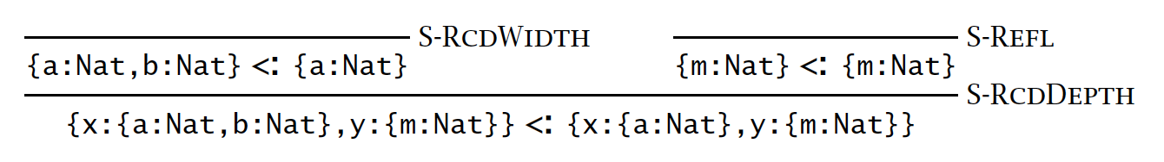
Examples
Example 1:
Example 2:

Slide 28
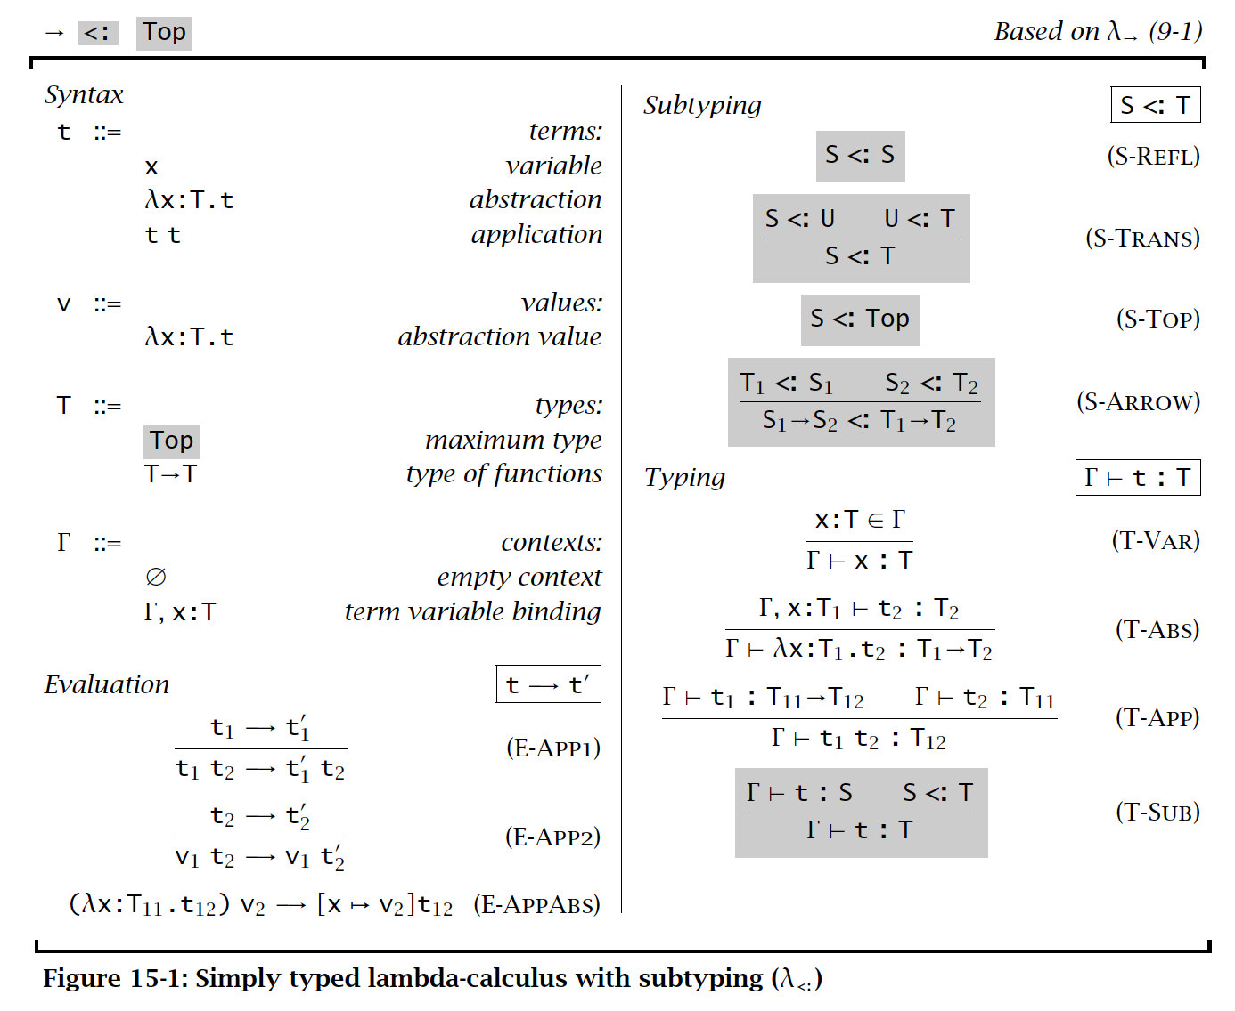
子类型关系：简单类型

Slide 29
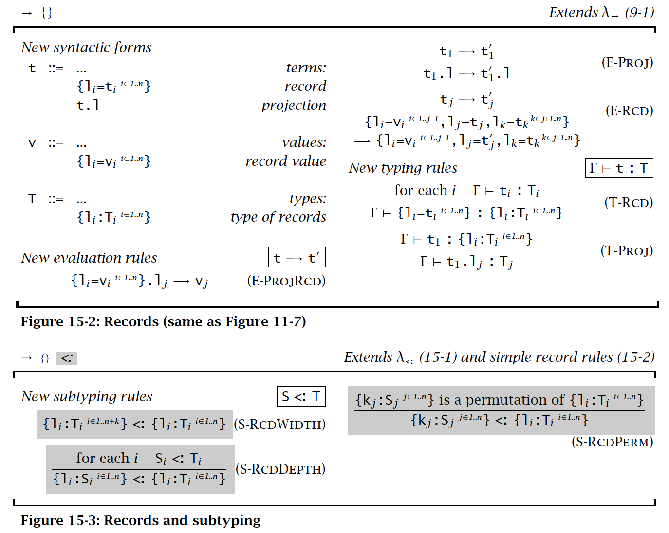
子类型关系：简单类型

Slide 30
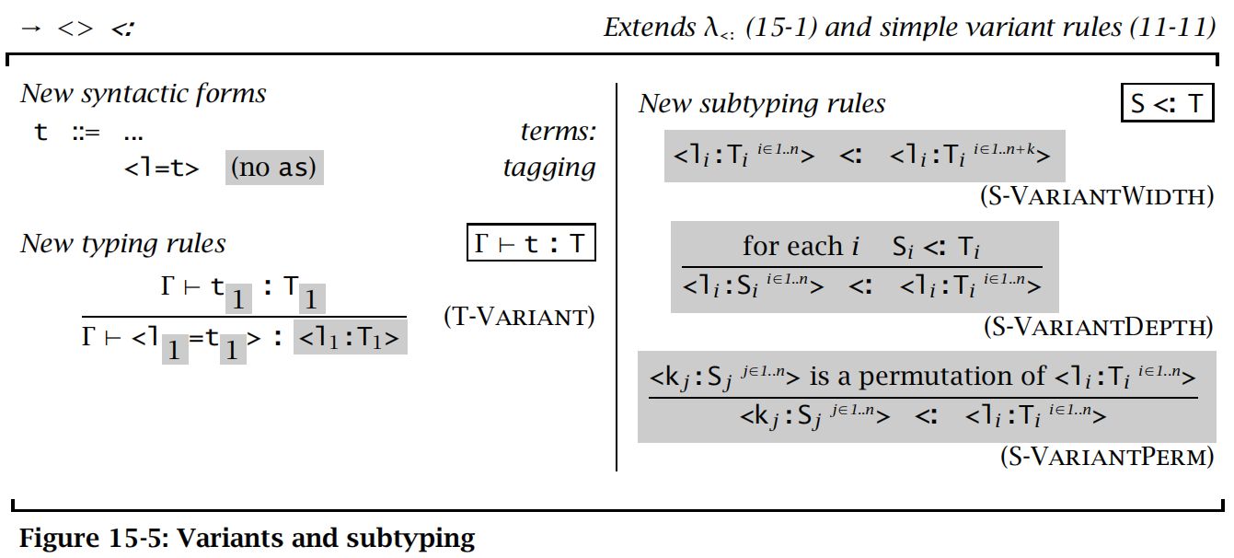



其他类型的子类型化规则
变式类型：协变式
列表类型：协变式
引用类型：不变式
为了保证类型的安全
读时要读到不少于上下文要求的类型的信息
写时要提供不少于上下文要求的类型的信息
数组类型：不变式

Slide 31
类型安全
保持定理：
进展定理：

Slide 32
强制转型 (T)t
S<:T时，强制转型有两种可能的形式
若e:S，则(T)e为向上转型 up casting：
安全，可直接进行
子类型提供的信息比父类型更丰富
若e:T，则(S)e为向下转型 down casting：
不安全，需要运行时检查
如：(S)e试图访问记录类型S中有、而记录类型T中没有的字段时，求值可能受阻

Slide 33
声明性的子类型关系
【注】此系统的规则不是语法制导的：
子类型化规则(S-)
自反规则S-Refl没有前提；
传递规则S-Trans未具体说明U；
且这两个规则中S和T是裸露的元变量，
它们的结论覆盖了其他子类型化规则的结论。
类型化规则(T-)
包含规则T-Sub存在裸露的、没有被说明为具体形式的元变量t，导致其可应用于任何一种项，从而无法确定该使用哪条规则。

Slide 34
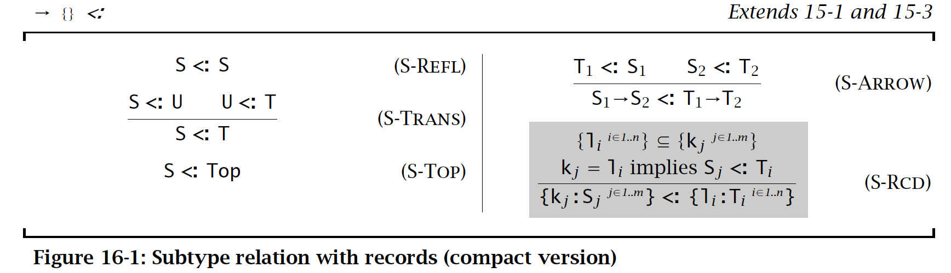
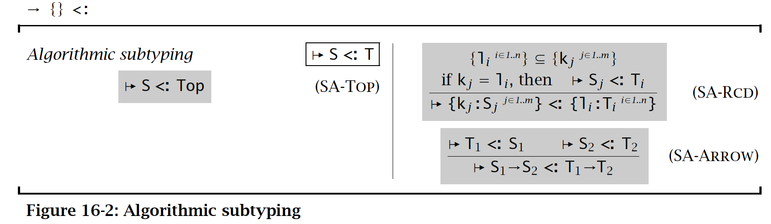
子类型理论算法化（Algorithmic Subtyping）
用语法制导的算法子类型化关系(SA-)代替声明性的子类型化关系(S-)
去掉了 S-Trans 和 S-Refl 规则，
增加了一个将字段类型的深度、广度和置换子类型化规则结合起来的规则 S-Rcd
|-> S <: T 表示：S在算法上是T的子类型

Slide 35

子类型理论算法化（Algorithmic Subtyping）
用语法制导的算法子类型化关系(SA-)代替声明性的子类型化关系(S-)
let rec subtype(S, T) =
match (S, T) with
|(_, Top) -> true （SA-TOP）
|(S1->S2, T1->T2) -> (SA-ARROW)
subtype(T1, S1) /\
subtype(S2, T2)
|({li: Si, …}, {ki: Ti, …}) -> (SA-RCD)
{ki}$⊆${li} /\
subtype(Si, Ti) // for each i
| _ -> false (OTHERS)

Slide 36
为何需要2种表述的子类型系统？
Declarative ones:
to claim and prove properties
Algorithmic ones:
effective implementations
We should prove equivalence
nontrivial
we’ll see more in future lectures

Slide 37
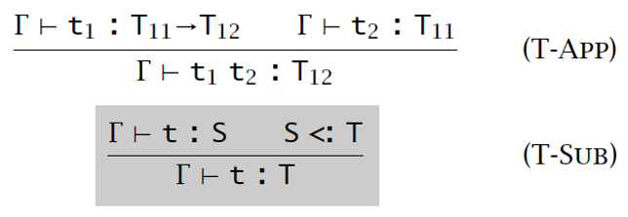
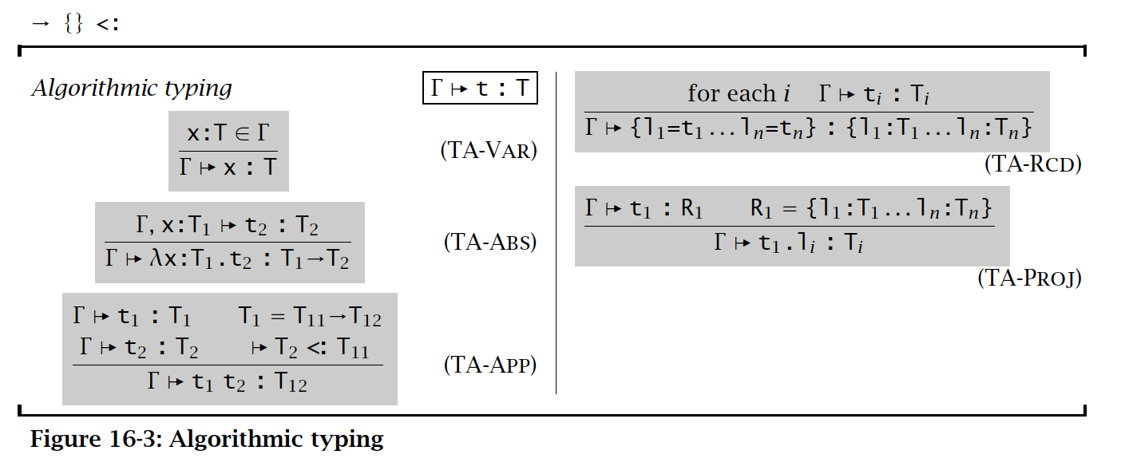
类型理论算法化（Algorithmic Typing）
用语法制导的算法类型化关系(TA-)代替声明性的类型化关系(T-)
将应用规则T-APP用更有力的规则TA-APP代替：
将T-SUB的一条实例作为前提包括进来
使得可以完全不使用包含规则T-SUB

Slide 38
Summary：元理论
Metatheory for subtyping
i.e., type checking algorithms for subtyping and typing
type-directed

Slide 39
Topics
1.De Brujin表示法 （ch6 in TAPL）
2.Subtyping子类型 (ch15~ch19 in TAPL)
3.实例分析：Imperative Object & FJ (命令式对象 & 轻量级Java)
4.实例分析：Recursive Types递归类型 (ch20~ch21 in TAPL)

Slide 40
Recall：函数式、命令式与OOP
当我们写程序时，我们需要使用编程语言来告诉计算机要做什么。
不同的编程语言有不同的方式来组织代码和处理数据。
那么，
什么是函数式编程？
什么是命令式编程？
什么是面向对象风格的编程？

Slide 41
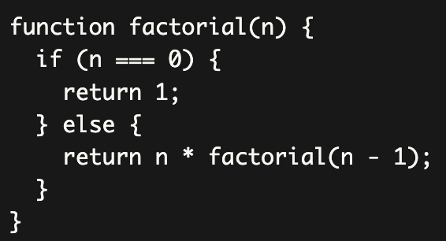
什么是函数式编程？
函数式编程语言：这种编程语言的重点是使用函数来组织代码和处理数据。在函数式编程中，函数被视为“一等公民”，就像变量一样。这意味着函数可以作为参数传递给其他函数，也可以从其他函数中返回。函数式编程语言通常鼓励使用不可变数据结构和避免副作用（side-effects即，更改状态）。
例如，考虑一个计算阶乘的函数。在函数式编程语言中，可以这样定义：
在这个例子中，factorial 函数使用递归来计算阶乘。它没有任何副作用，因为它不会更改任何状态。

Slide 42
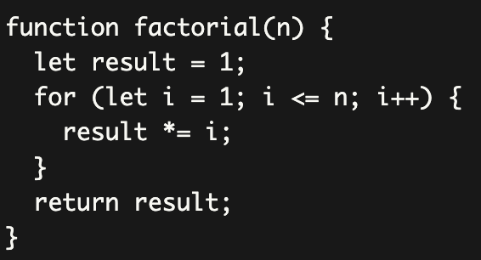
什么是命令式编程？
命令式编程语言：这种编程语言的重点是使用语句来描述计算机执行的步骤。在命令式编程中，程序员需要详细指定要执行的操作，以及操作的顺序。命令式编程语言通常使用可变数据结构和允许副作用。
例如，考虑一个计算阶乘的函数。在命令式编程语言中，可以这样定义：
在这个例子中，factorial 函数使用循环来计算阶乘。它使用可变变量 result 来存储中间结果，并且对变量进行了多次赋值。

Slide 43
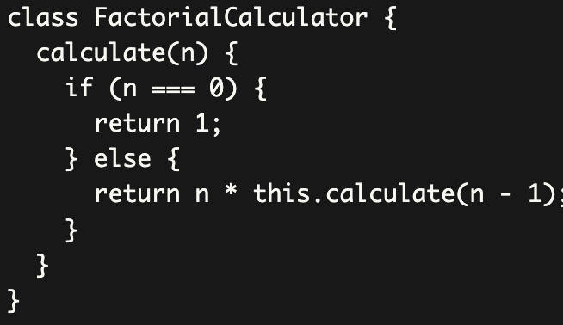
什么是面向对象风格OOP编程？
面向对象编程：这种编程语言的重点是使用对象来组织代码和处理数据。在面向对象编程中，程序员定义类来描述对象的属性和方法。对象可以相互交互，通过调用它们的方法来执行操作。
例如，考虑一个计算阶乘的类。在面向对象编程语言中，可以这样定义：
在这个例子中，FactorialCalculator 类定义了一个名为 calculate 的方法，用于计算阶乘。它使用递归来计算阶乘，并且在递归调用时使用 this 关键字来引用对象自身。

Slide 44
实例分析：命令式对象（高层鸟瞰概念）
面向对象编程语言的特点：
多重表示
当一个对象调用一个操作时，对象自行确定哪些代码被执行。
封装
对象的内部表示是隐藏的，只有对象自己的方法才能访问其内部数据。
子类型化
具有更多方法的接口是具有较少方法的接口的子类型；
当需要某一类型时，提供其子类型总是安全的。
继承
定义类（实例化对象的模板）、继承父类、增加新方法、重载旧方法。
开放递归
一个方法内部能通过特殊的变量(self或this)来调用同一对象中的其他方法。

Slide 45
实例分析：命令式对象
多重表示
当一个对象调用一个操作时，对象自行确定哪些代码被执行。
interface J{
void foo();
}
class A implements J{
void foo(){…}
}
class B implements J{
void foo(){…}
}
void f(J obj){
// which foo()?
obj.foo();
}
// 1. interface invoke
// 2. dynamic dispatch
// 3. performance penalty

Slide 46
实例分析：命令式对象
封装
对象的内部表示是隐藏的，只有对象自己的方法才能访问其内部数据。
class A{
private int x;
public int get(){
return x;
}
public void set(int x){
this.x = x;
}
}
void f(A obj){
// legal
obj.set(55);
// illegal
obj.x = 44;
}

Slide 47
实例分析：命令式对象
子类型化
具有更多方法的接口是具有较少方法的接口的子类型；
当需要某一类型时，提供其子类型总是安全的。
interface I{
void foo();
}
interface J extends I{
void bar();
}
void f(I obj){
// interface invoke
obj.foo();
}
J x = …;
f(x);

Slide 48
实例分析：命令式对象
继承
定义类（实例化对象的模板）、继承父类、增加新方法、重载旧方法。
class A{
int x;
void foo();
void baz();
}
class B extends A{
int y;
void foo();
void bar();
}
vptr
A::foo
x
A::baz
vptr
B::foo
x
A::baz
y
B::bar

Slide 49
实例分析：命令式对象
开放递归
一个方法内部能通过特殊的变量(self或this)来调用同一对象中的其他方法。
class A{
void f(){
this.g();
}
void g(){
}
}
class B extends A{
void g(){
throw ...;
}
}
new B().f();

Slide 50
实例分析：命令式对象
用函数时语言特征（lambda函数）+命令式特征（ref）来模拟OOP编程。
应用前面定义的大部分性质（函数、记录、一般递归、可变引用和子类型化），
建立类似于面向对象程序设计语言中对象和类的编程模式。
对象
对象生成器
子类型化
实例变量
简单类（构造函数、代码重用）
继承（继承、重载、新增）
调用超类中的方法
含self类
开放递归

Slide 51
实例分析2：轻量级Java (Featherweight Java)
Notes:
对应面向对象编程的各个特点

Slide 52
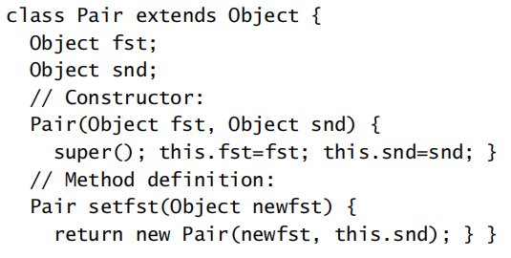
实例分析：轻量级Java(FJ)
目的：直接使用Java原生的语法进行函数式编程。
对象创建 new Pair(···, ···)
方法调用 ···.setfst(···)
字段访问 ···.snd
强制转型 (Pair)(···)
变量 newfst
形式化定义：语法和子类型化、辅助定义、求值、类型
Notes:
对应面向对象编程的各个特点

Slide 53
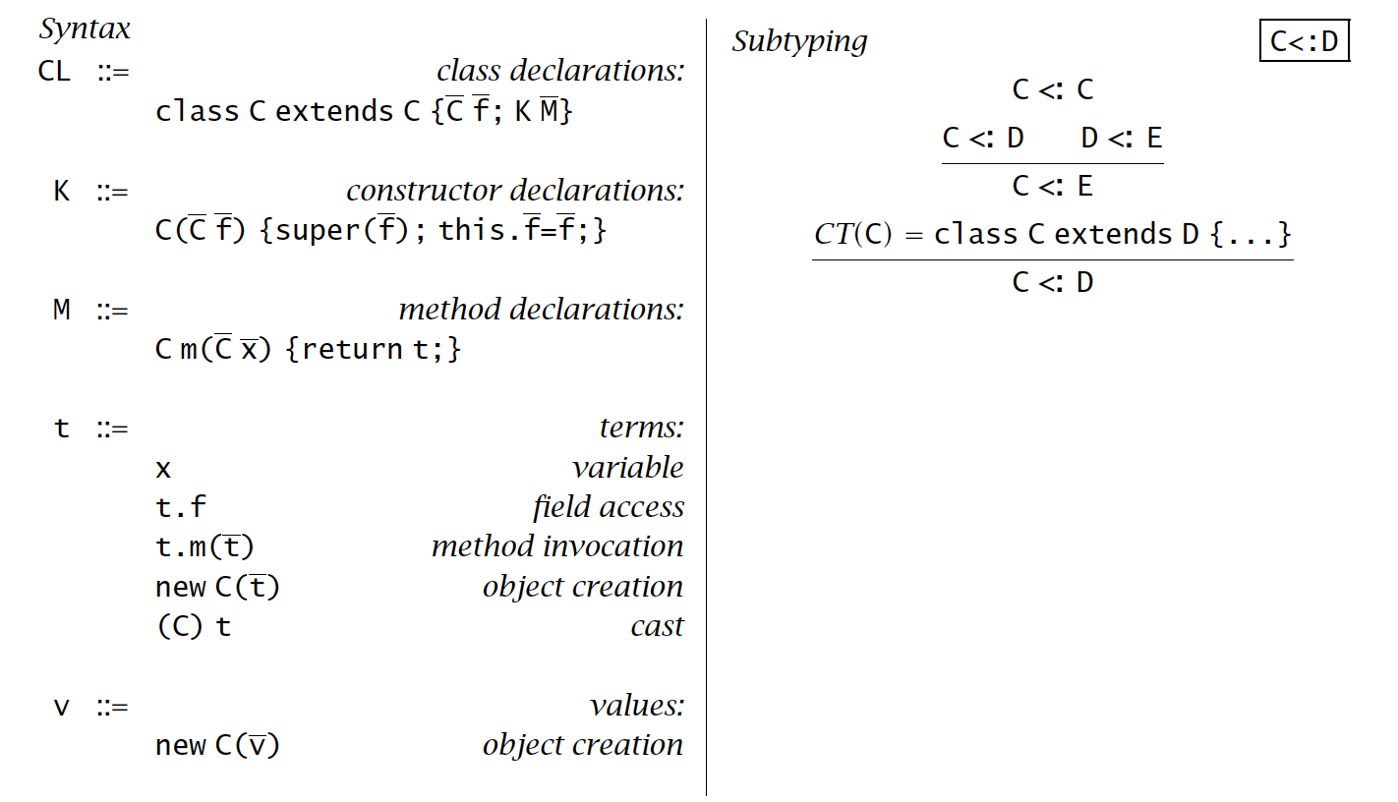
轻量级Java(FJ)：语法

Slide 54
Topics
1.De Brujin表示法 （ch6 in TAPL）
2.Subtyping子类型 (ch15~ch19 in TAPL)
3.实例分析：Imperative Object & FJ (命令式对象 & 轻量级Java)
4.实例分析：Recursive Types递归类型 (ch20~ch21 in TAPL)

Slide 55
递归类型：实例
Types that appear in their definitions
type list =
| Nil
| Cons of int * list
type tree =
| Leaf
| Node of int * tree * tree
Notes:
变体，为nil时表示列表为空；cons包含当前元素的值和列表的剩余部分

Slide 56
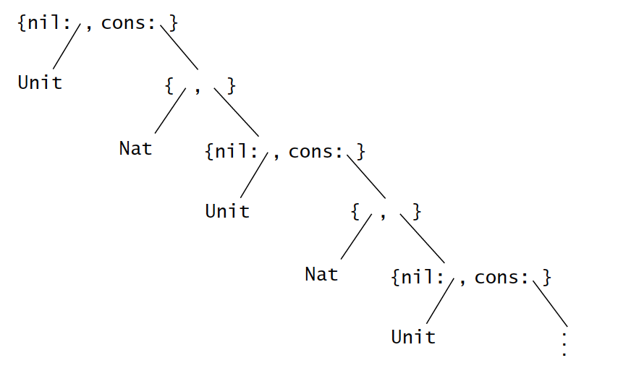
Recursive Types are infinite
Notes:
变体，为nil时表示列表为空；cons包含当前元素的值和列表的剩余部分

Slide 57
递归记号：μ
µ为递归操作符。µX.T 表示X类型是由T定义的类型，T中包括 X 类型。
A fixPoint：
NatList = μX. <nil:Unit, cons:{Nat, X} >;
Notes:
变体，为nil时表示列表为空；cons包含当前元素的值和列表的剩余部分

Slide 58
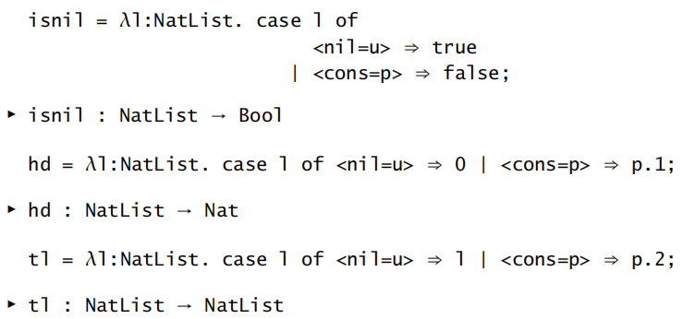
递归类型：实例
µ为递归操作符。µX.T 表示X类型是由T定义的类型，T中包括 X 类型。
列表 NatList = <nil:Unit, cons:{Nat, NatList}> 或 NatList = µX. <nil:Unit, cons:{Nat, X}>
饥饿函数 Hungry = µA. Nat→A
流 Stream = µA. Unit→{Nat,A}
Notes:
变体，为nil时表示列表为空；cons包含当前元素的值和列表的剩余部分

Slide 59
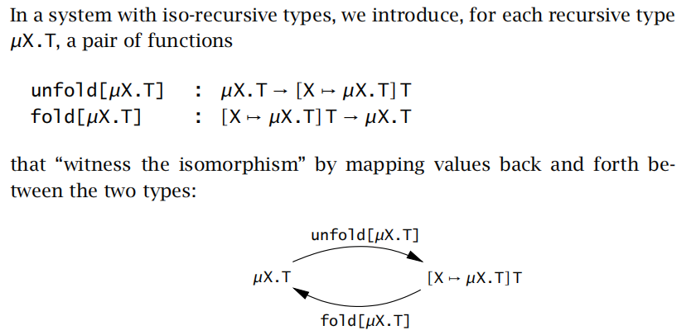
递归类型：形式
类型µX.T和它的一步展开之间是什么关系？
NatList 和 <nil:Unit, cons:{Nat, NatList}> 之间是什么关系？
等价递归 (Equi-recursive)
认为两表达式等价。（实际应用时难以进行类型检查）
同构递归 (Iso-recursive)
认为递归类型与其展开式不同，但同构。（实用）

Slide 60
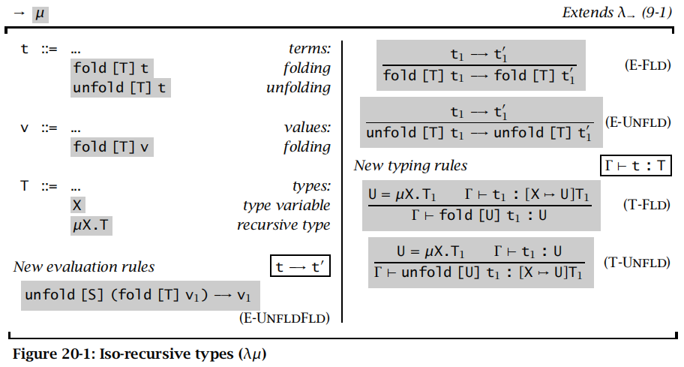
递归类型：形式
同构递归 (Iso-recursive)

Slide 61

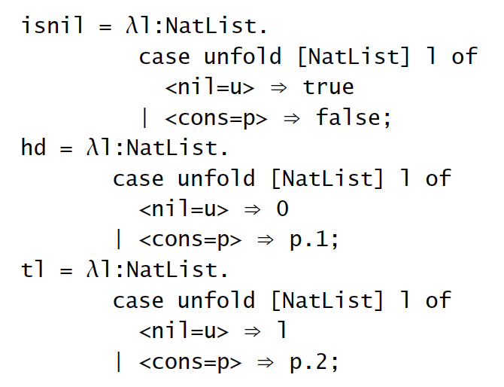
递归类型：形式
同构递归：实例
结合OCaml编程经验理解，如
type t
= Var of string
| Abs of string * t
| App of t * t
...
let rec func t =
match t with
| Var x ->
| Abs t1 ->
| App (t1, t2) ->
fold
unfold

Slide 62
其他
Piazza： https://piazza.com/class/kzs4b7kncxc5rv
提问、讨论、答疑
课程主页：https://csslab-ustc.github.io/courses/popl/index.html
更新：课程资源、作业、课程安排
关于考试

Slide 63
Thanks Have a nice day

